Slide 1
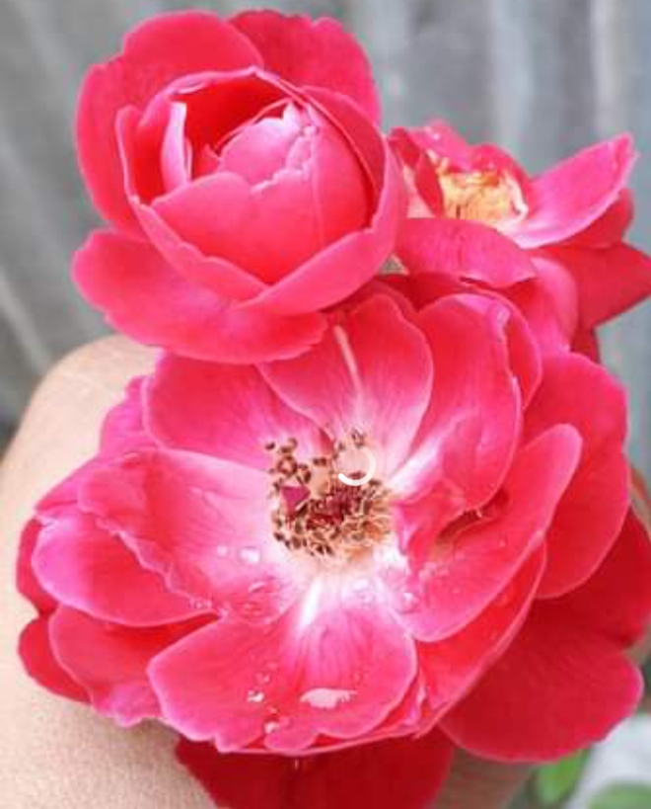
সবাইকে স্বাগতম

Slide 2
শিক্ষক পরিচিতি
মোসাঃরওশনআরা খানম
সহকারি শিক্ষক
শিমরাইল উচ্চ বিদ্যালয়
কসবা ব্রাহ্মণবাড়িয়া

Slide 3
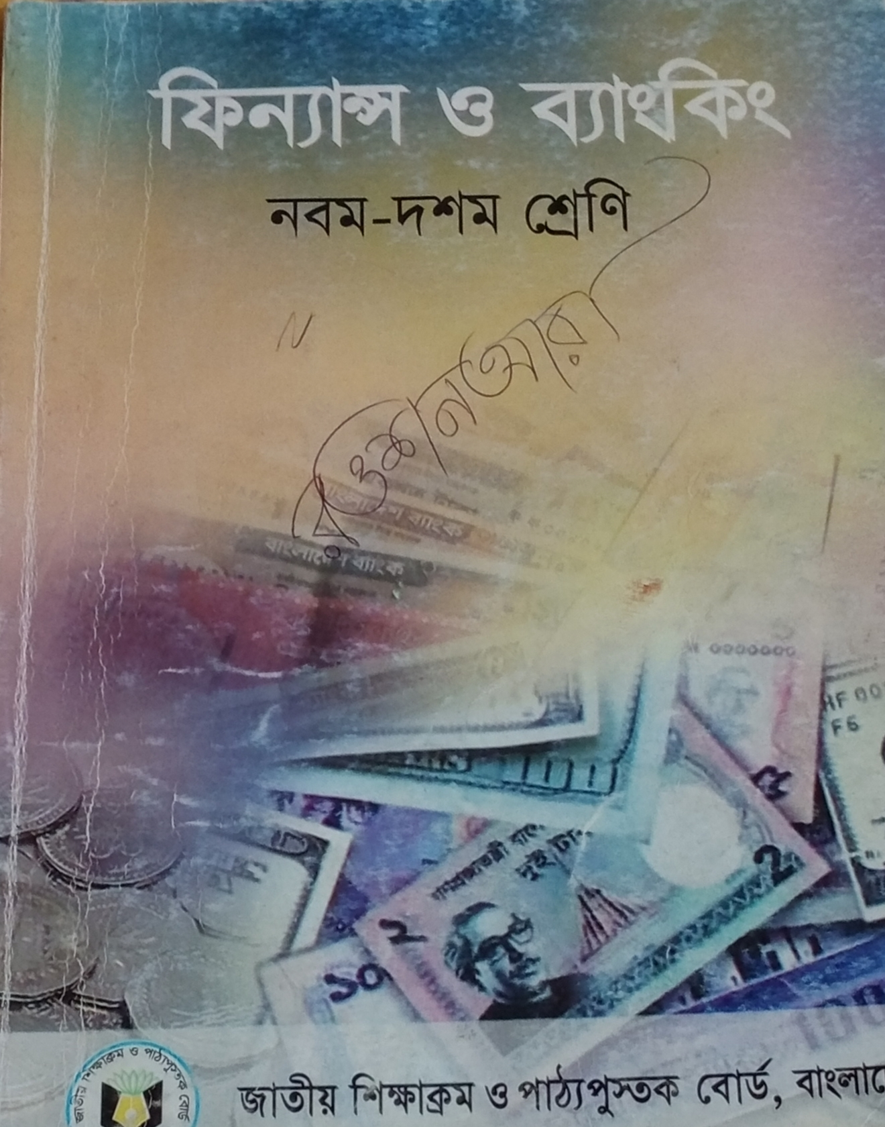
পাঠ পরিচিতি
বিষয়ঃ ফিন্যান্স ও ব্যাংকিং
অধ্যায়ঃ অষ্টম
পাঠ শিরোনামঃ মুদ্রা, ব্যাংক ও ব্যাংকিং
শ্রেণিঃ নবম/দশম
সময়ঃ১ঘণ্টা
তারিখঃ ০৯/০৭/২০২১খ্রিঃ

Slide 4
শিখনফল
এই পাঠ শেষে শিক্ষার্থীরা………
মুদ্রা কী তা বলতে পারবে
বিনিময় প্রথা কাকে বলে তা বলতে পারবে
মুদ্রার ইতিহাস বর্ণনা করতে পারবে

Slide 5
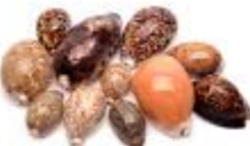
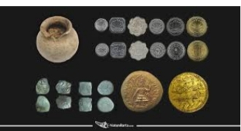
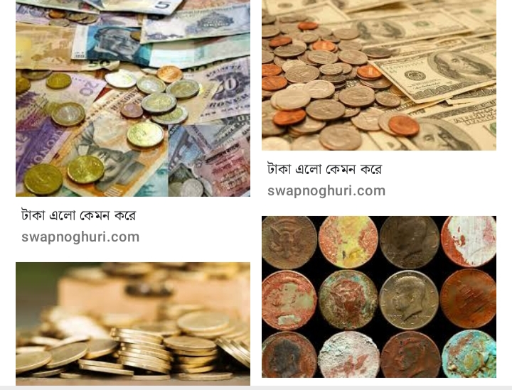
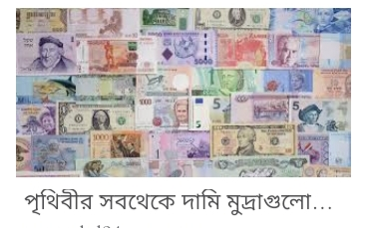
ছবিতে কী দেখতে পাচ্ছো?

Slide 6
আজকের পাঠ শিরোনাম
মুদ্রা

Slide 7
ছবিতে কী দেখতে পাচ্ছো?
দ্রব্যের বিনিময় দ্রব্য

Slide 8
বিনিময় প্রথার ধারণা
মানব সৃষ্টি ও সভ্যতার বিবর্তনের সাথে সাথে মানুষের প্রয়োজন, কর্মকাণ্ড এবং সামাজিক বন্ধনের পরিধি প্রসার লাভ করতে থাকে ।
প্রথমে মানুষের চাহিদা ছিল খুব সীমিত এবং পরস্পরের মধ্যে তার প্রয়োজনের অতিরিক্ত দ্রব্যাদি বিনিময়ের মাধ্যমে নিজের চাহিদা নির্বাহ করতো।
“দ্রব্যের বিনিময় দ্রব্য ‘’ এই প্রথাটি বিনিময় প্রথা(Barter System ) হিসাবে পরিচিতি।

Slide 9
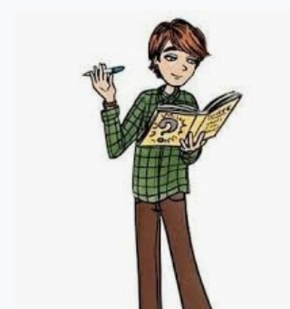
একক কাজ
বিনিময় প্রথা কাকে বলে? ?
সময়ঃ৫ মিনিট

Slide 10
মুদ্রার ইতিহাস
মুদ্রার ইতিহাস খুবই বিচিত্র।
গ্রাম থেকে গ্রাম, গ্রাম থেকে শহর এবং দেশ থেকে দেশে দ্রব্য বিনিময়ের ক্ষেত্রে একটি বিনিময় মাধ্যমের প্রয়োজনীয়তা প্রবলভাবে অনুভব হতে থাকে।
বিনিময় মাধ্যম ছাড়াও সঞ্চয়ের ভান্ডার৷ এবং মূল্যের পরিমাপক হিসেবে মুদ্রার প্রয়োজনীয়তা মুদ্রা সৃষ্টিতে ব্যাপক ভূমিকা রাখে।

Slide 11
ইতিহাস থেকে দেখা যায় বিভিন্ন সময় বিভিন্ন আকার এবং প্রকৃতির মুদ্রা বিভিন্ন দেশে ব্যবহৃত হতো

Slide 12
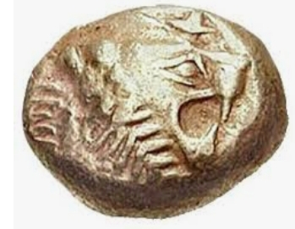
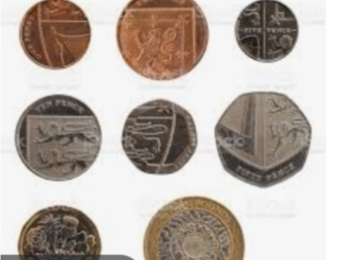
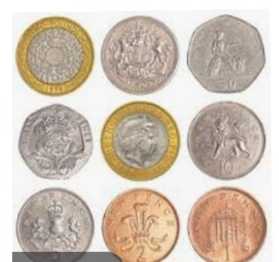
প্রাচীন কালের মুদ্রার ছবি

Slide 13
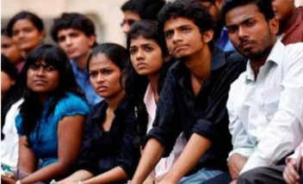
দলগত কাজ
মুদ্রার ইতিহাসের বর্ণনা কর
সময়ঃ ১৫ মিনিট

Slide 14
প্রাচীন কালে ব্যবহৃত মুদ্রার নাম
হাঙ্গরের দাঁত
কড়ি
হাতির দাঁত
মুদ্রা
পাথর
পোড়া মাটি
ঝিনুক
তামা
সোনা
রুপা

Slide 15
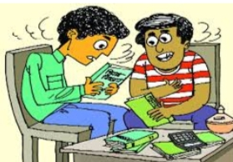
জোড়ায় কাজ
কাগজি মুদ্রার ব্যবহারের সুবিধসমূহ উল্লেখ কর
সময়ঃ ৮ মিনিট

Slide 16
কেন ধাতব মুদ্রার ব্যবহার বেশিদিন স্থায়িত্ব পায়নি?
ব্যবহার, স্থানান্তর, বহন এবংঅন্যান্য প্রয়োজনের কারণে
ধাতব পদার্থ সরবরাহের ঘাটতির কারণে

Slide 17
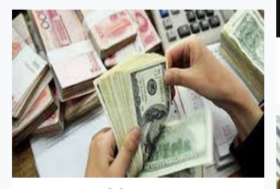
কাগজি মুদ্রার ছবি

Slide 18
কাগজি মুদ্রা প্রচলন ও ব্যবহারের সুবিধা
মুদ্রা প্রচলন উনবিংশ শতাব্দীতে শুরু হয়।
কাগজের সহজলভ্যতা,সহজে বহনযোগ্য হওয়া এবং বিভিন্ন রকমের নিরাপত্তা নিশ্চিত হওয়ায় কাগজি মুদ্রার ব্যাপক প্রসার লাভ করেছে।

Slide 19
মুদ্রা কাকে বলে?
মুদ্রা একটি বিনিময় মাধ্যম, যা সবার নিকট গ্রহণীয় এবং যা মূল্যের পরিমাপক ও সঞ্চয়ের বাহন হিসেবে কাজ করে।

Slide 20
মূল্যায়ন
১.মুদ্রা কাকে বলে?
২. বিনিময় প্রথা কাকে বলে?
৩.কেন ধাতব মুদ্রার বেশিদিন স্থায়িত্ব পায়নি?
৪.কখন মুদ্রা প্রচলন শুরু হয়?
৫. কাগজি মুদ্রা ব্যবহারের সুবিধা উল্লেখ কর?

Slide 21
বাড়ির কাজ
ধাতব মুদ্রা ও কাগজি মুদ্রার মধ্যে পার্থক্য উল্লেখ কর
মুদ্রা কোন কোন কর্ম সম্পাদন করে?

Slide 22
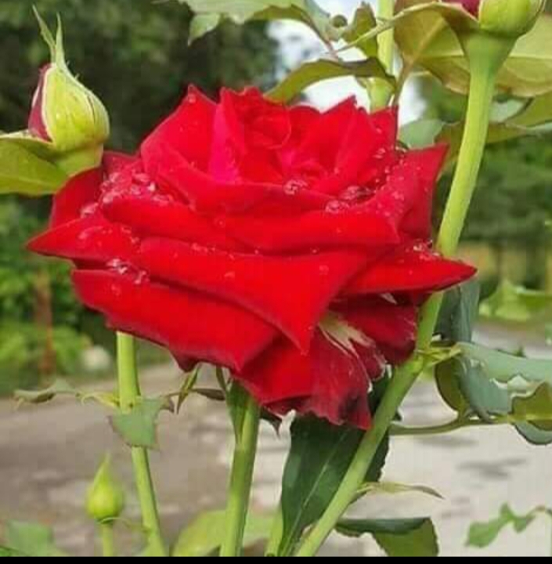
সবাইকে ধন্যবাদ

